Slide 1


UNITURNOS SYS GSJ
Tobias Acuña
Franco Veron Peralta

Slide 2
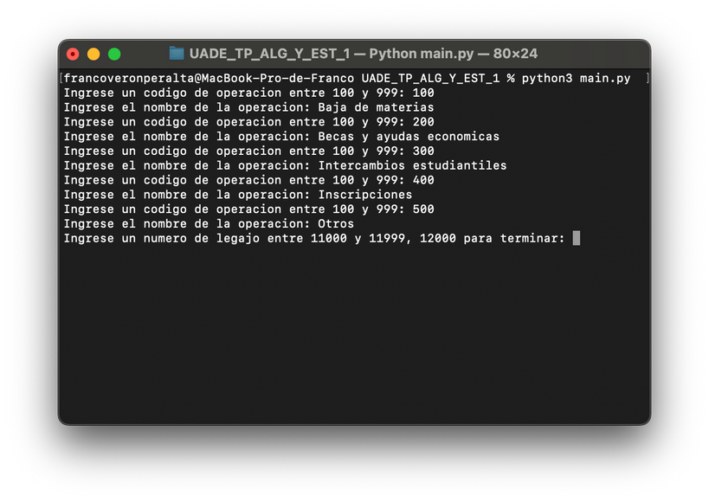
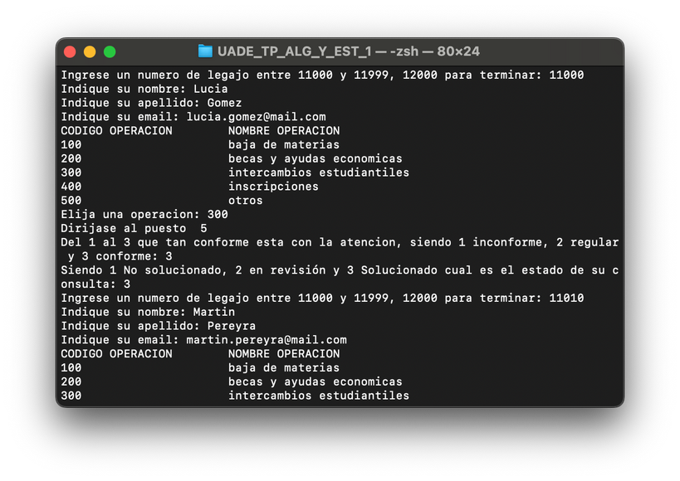
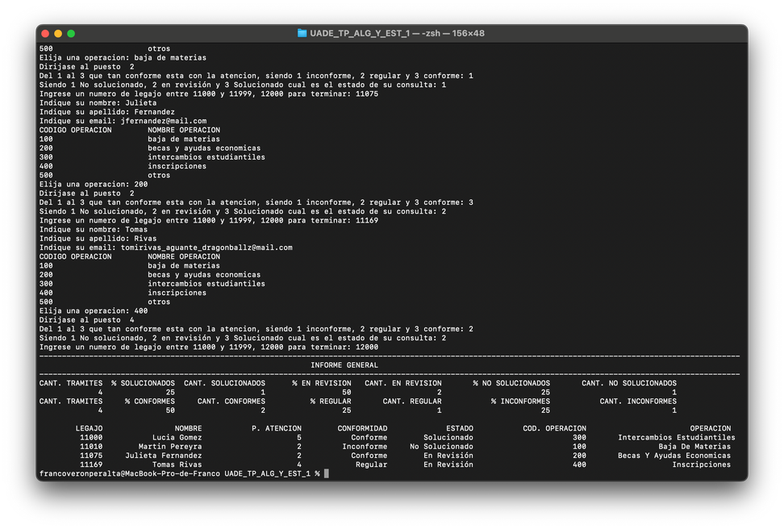

FUNCIONALIDADES
Carga de operaciones
Recepción de turnos
Generación de Informe general y archivos

Slide 3
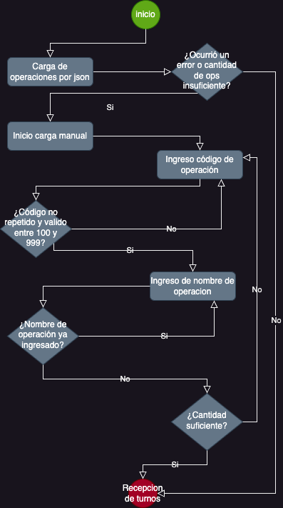
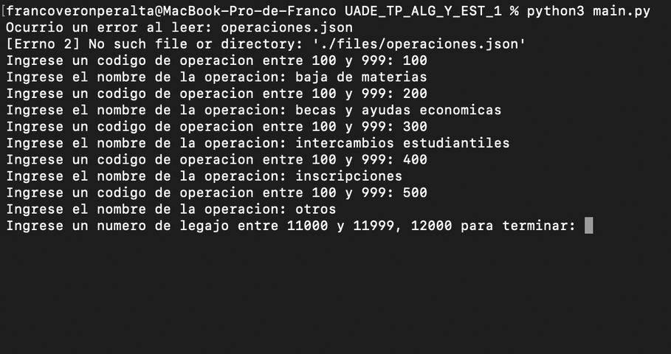
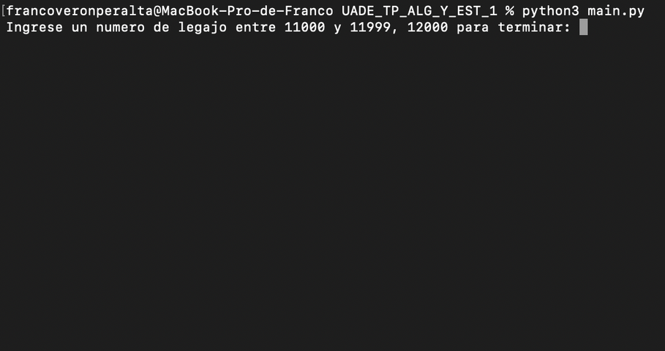
CARGA DE OPERACIONES

Slide 4
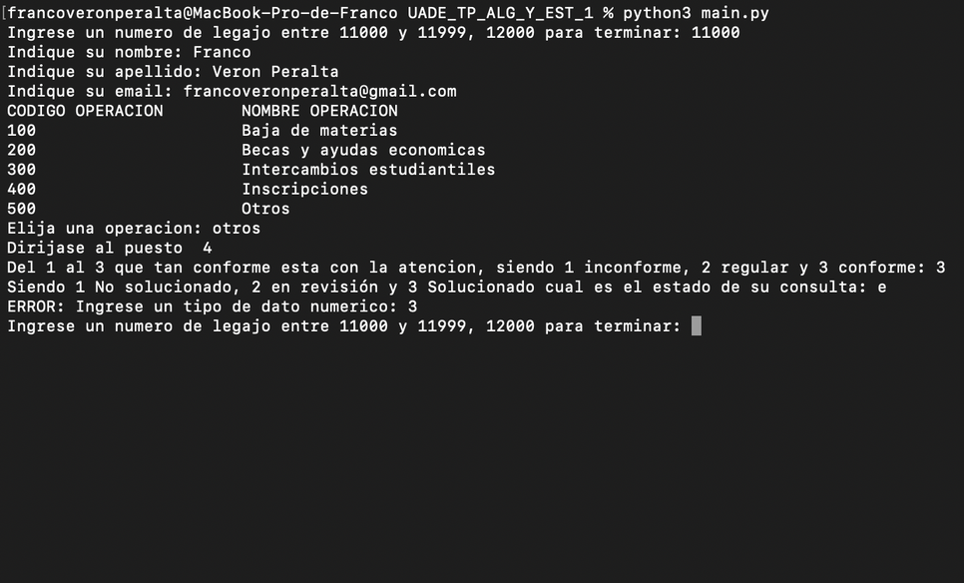
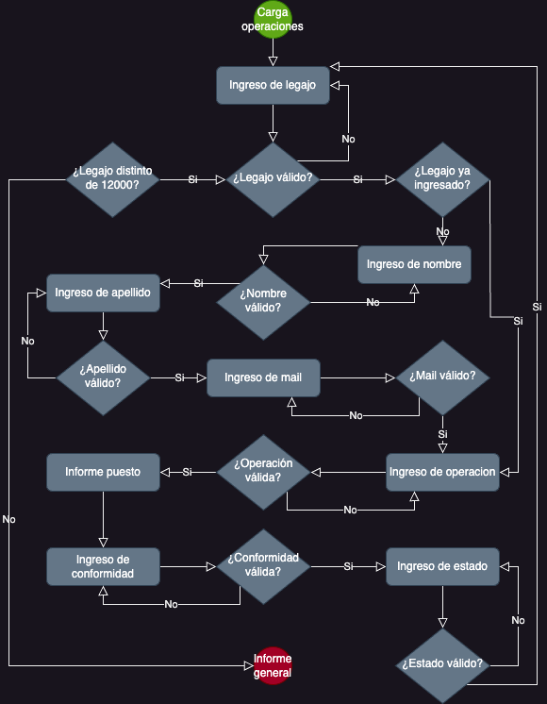
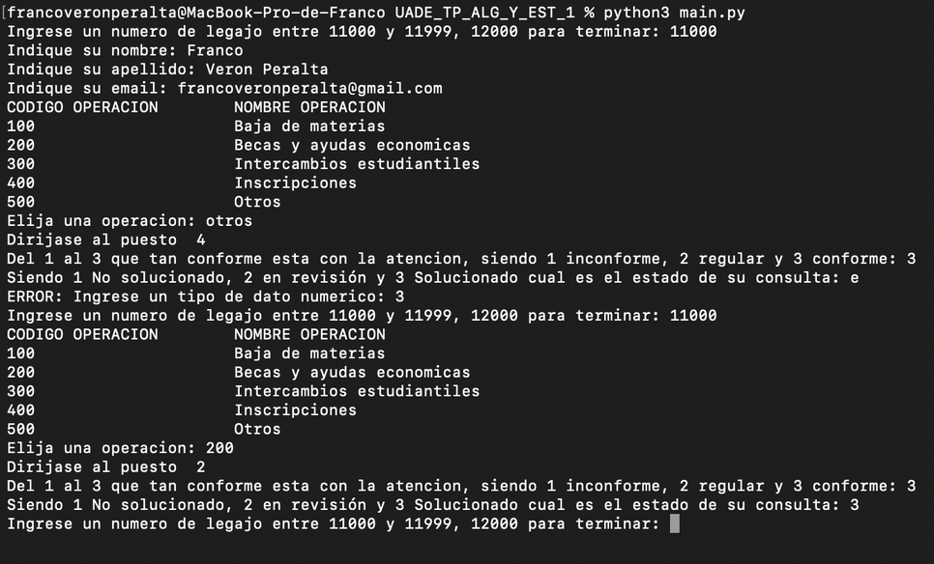
CARGA DE TURNOS

Slide 5
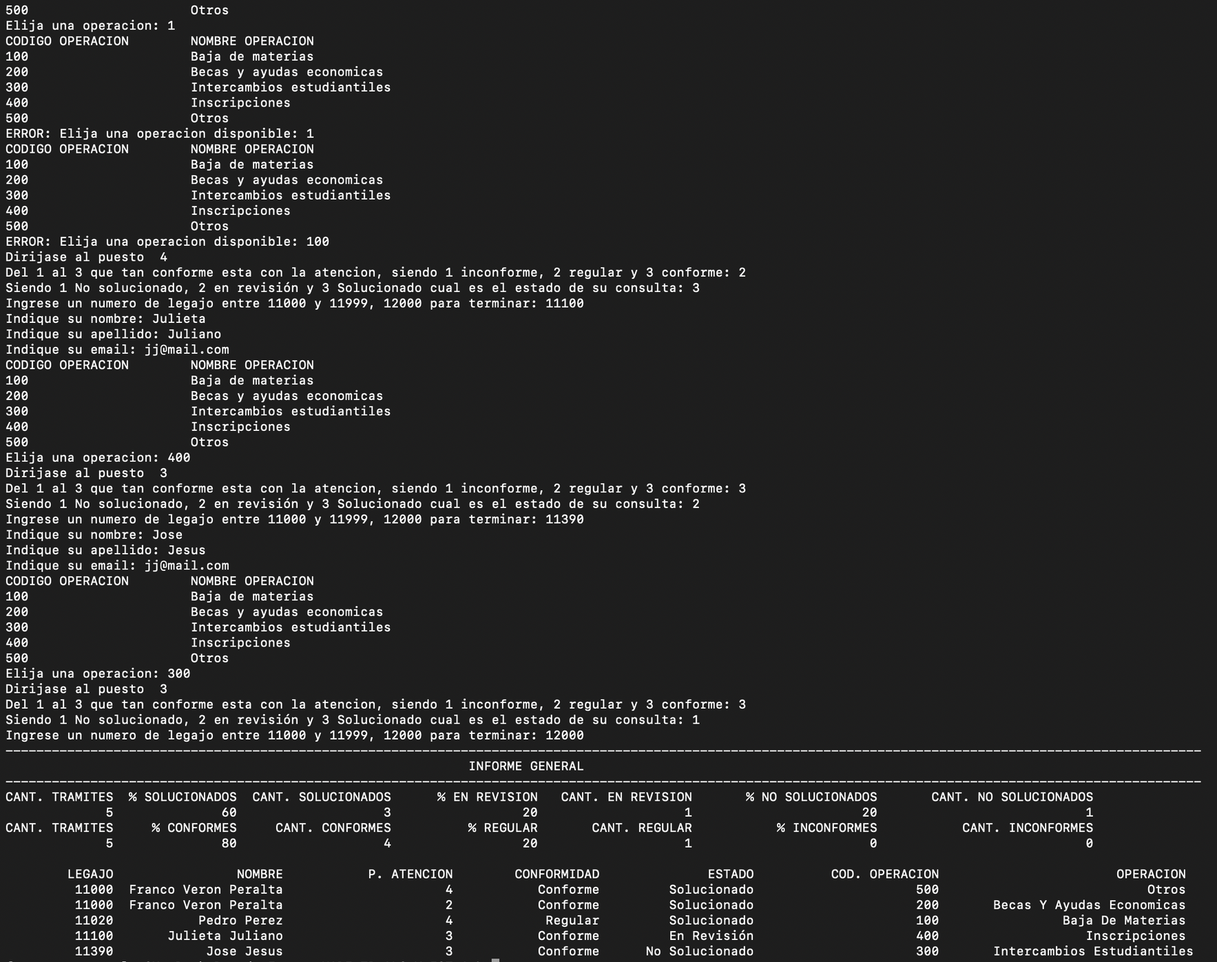
GENERACIÓN DE INFORMES Y ARCHIVOS

Slide 6
ARCHIVOS
Operaciones.json
Turnos.csv
Alumnos.csv

Slide 7
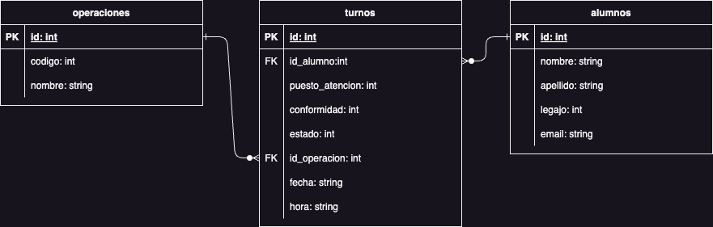
Tablas

Slide 8
Proximas funcionalidades
Elección de acción a realizar
Operaciones CRUD
Continuación de archivos
Generación de gráficos

